Slide 1


Slide 2


Công nghê
.
Bài 10:Phòng và trị bệnh cho vật nuôi

Slide 3

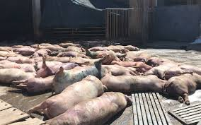
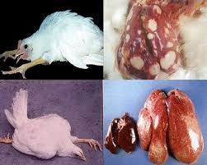
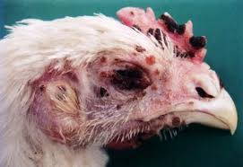
Câu hỏi :Em hãy quan sát các hình ảnh sau và
thử xác định nguyên nhân gây ra hiện tượng
trên và các biện pháp phòng trị bệnh cho vật
nuôi

Slide 4

VAI TRÒ CỦA PHÒNG VÀ TRỊ BỆNH CHO VẬT NUÔI
MỘT SỐ NGUYÊN NHÂN GÂY BỆNH CHO VẬT NUÔI
MỘT SỐ BIỆN PHÁP PHÒNG VÀ TRỊ BỆNH CHO VẬT NUÔI

Slide 5


Slide 6

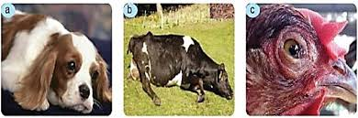
I. VAI TRÒ CỦA PHÒNG, TRỊ BỆNH CHO VẬT NUÔI
Em hãy quan sát hình ảnh sau và nêu một số biểu
hiện bệnh của mỗi loại vật nuôi?

Slide 7


→ chậm chạp, chán ăn, bỏ ăn chân yếu chảy nước mắt…

Slide 8

Những biểu hiện trên là vật nuôi bị làm sao ?
_{=>}Vật nuôi bị bệnh
Vậy bệnh ở vật
nuôi là gì?

Slide 9
Bệnh là trạng thái sinh lý
không bình thường của vật
nuôi, thường có những biểu
hiện như buồn bã, chậm
chạp, giảm ăn hay bỏ ăn,
sốt chảy nước mắt, nước
mũi,tiêu chảy, ho, bại liệt.

Slide 10
Vậy, phòng, trị bệnh cho vật nuôi có tác dụng gì?
-Tăng cường sức khỏe, sức đề kháng cho vật nuôi, giúp vật nuôi giảm khả năng nhiễm bệnh.
- Tiêu diệt mầm bệnh, hạn chế sự tiếp xúc của vật nuôi với nguồn bệnh, ngăn ngừa sự alay lan của dịch bệnh.

Slide 11



Slide 12

Do động vật kí sinh
(Ve,rận, giun, sán)
Do sinh vật gây bệnh.
(vi khuẩn, virus)
Nguyên nhân gây bệnh cho vật nuôi
Môi trường sống không thuận lợi(quá nóng, quá lạng)
Do thừa hoặc thiếu dinh dưỡng.Thức ăn không an toàn

Slide 13

Quan sát hình 11.2, nêu các nguyên nhân chính gây bệnh cho vật nuôi và cho ví dụ minh họa
Trả lời:Nguyên nhân chính gây bệnh vật nuôi:
- Do vi sinh gây bệnh: H5N1 ở gà.
- Do động vật kí sinh: ghẻ ở chó
- Do thừa hoặc thiếu dinh dưỡng, thức ăn không an toàn: còi xương, loãng xương ở lợn.
- Do môi trường sống không thuận lợi: cảm nóng ở gà.

Slide 14
GÓC MỞ RỘNG
Cúm gà (H5N1) còn được gọi là cúm gia cầm, là một bệnh nhiễm virus H5N1 type A thuộc họ Orthomyxoviridae. Thông thường, bệnh chỉ lây lan từ gia cầm sang gia cầm, nhưng một vài trường hợp có thể truyền nhiễm cho con người và động vật khác.

Slide 15
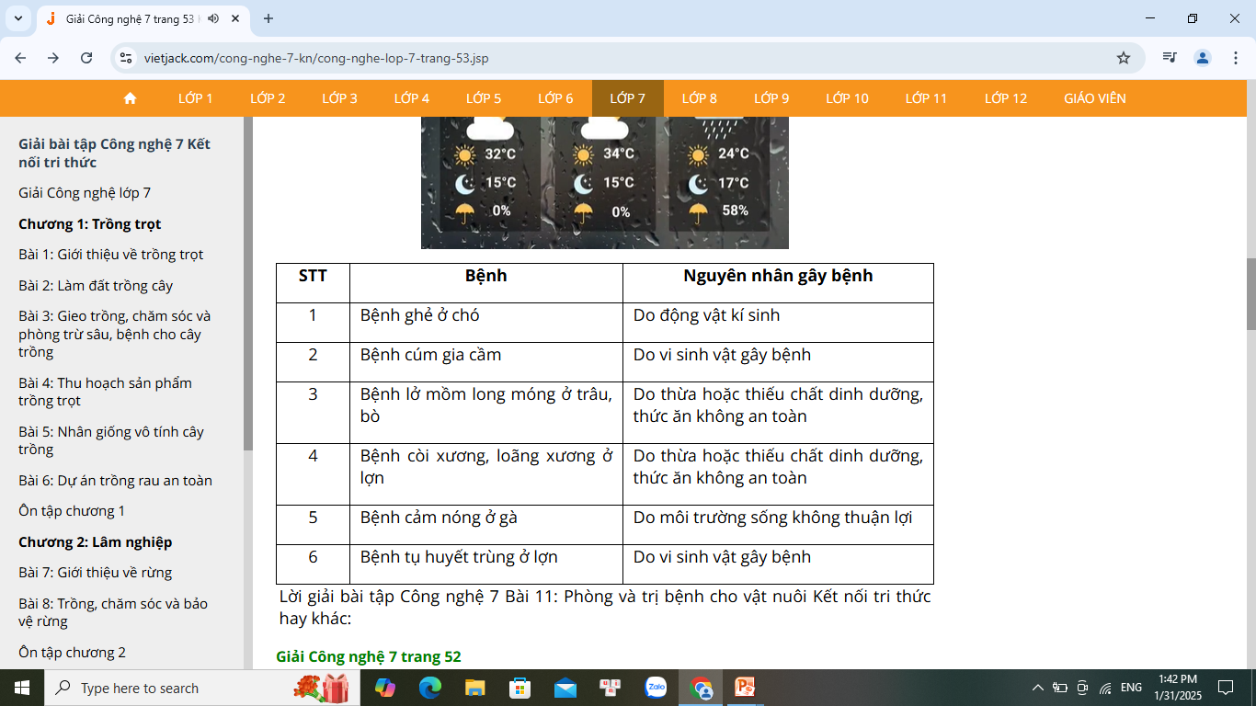

Slide 16
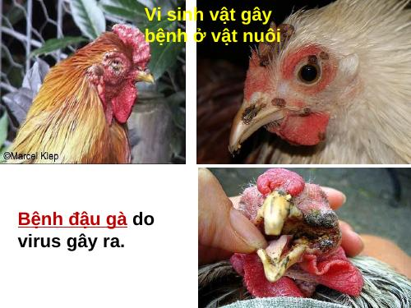
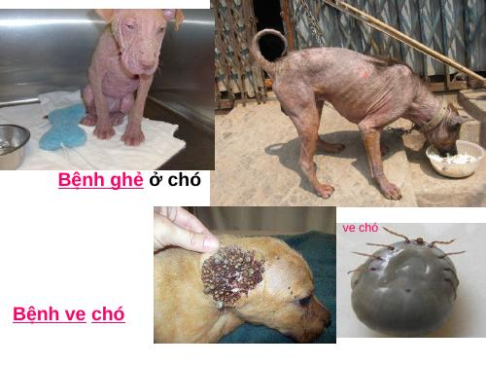
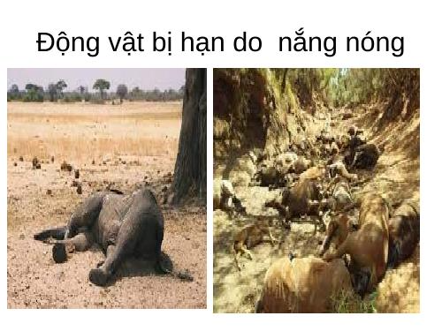
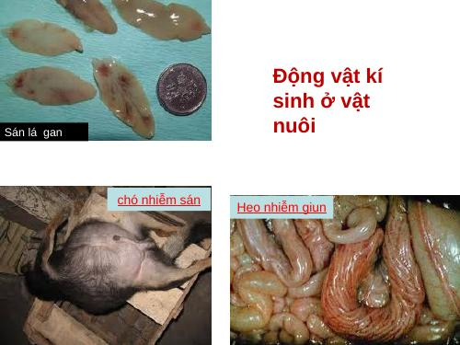

Slide 17


Slide 18

1. Phòng bệnh cho vật nuôi
Phòng bệnh là gì ?
Phòng bệnh là điều trị nhằm ngăn chặn bệnh xảy ra hoặc trở nên trầm trọng hơn. Các biện pháp phòng ngừa bệnh tật mang lại lợi ích cho những người cao tuổi độc lập mắc ít hoặc không mắc bệnh mạn tính và những người cao tuổi mắc một số bệnh không thể chữa khỏi nhưng có thể điều trị được

Slide 19
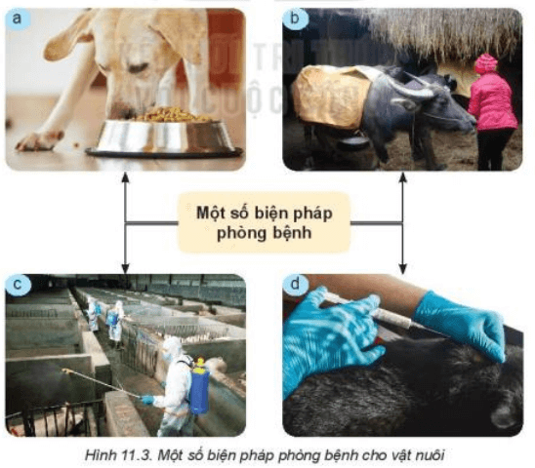
Quan sát hình 11.3 nêu một số biện pháp phòng bệnh
Một số biện pháp phòng bệnh cho vật nuôi:
+ Nuôi dưỡng tốt
+ Chăm sóc chu đáo
+ Vệ sinh môi trường sạch sẽ
+ Cách li tốt
+ Tiêm phòng văc xin đầy đủ

Slide 20
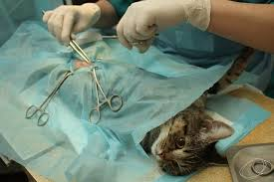
2.Trị bệnh cho vật nuôi
Là các biện pháp giúp cho cơ thể vật nuôi khỏi bệnh như dùng thuốc, phẫu thuật. *
-Khi vật nuôi có các biểu hiện của bệnh thì phải liên hệ ngay với cán bộ thú y gần nhất để điều trị kịp thời. *
Định kì tẩy giun , sán và kí sinh trùng ngoài da cho vật nuôi
*Báo cho cán bộ thú y đến khám và trị

Slide 21


Slide 22
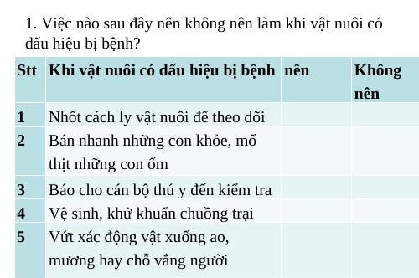


Slide 23


Slide 24


